Slide 1








ATLAS
Prof. Sérgio Luiz
SESI – SENAI - IEL

Slide 2
Daniel Balera
Caio Vinícius
Matheus Eduardo
Prof. Sérgio Luiz
SESI – SENAI - IEL

Slide 3


Orientações sobre a formatação dos SLIDES
Titulo - Tamanho 44, Fonte Verdana;
Texto – Tamanho 32 (mínimo) – Fonte Verdana;
SE fundo do SLIDE escuro, FONTE deve ser clara;
SE fundo do SLIDE claro, FONTE deve ser escura.
EVITE ANIMAÇÃO e TRANSIÇÃO.
SESI – SENAI - IEL

Slide 4

INTRODUÇÃO
O sistema é uma aplicação para gestão de uma distribuidora de jogos, centralizando todas as operações em um único ambiente. Possui três níveis de acesso — administrador, estoquista e vendedor — com funções específicas para cada perfil. Permite cadastrar e visualizar clientes, fornecedores, produtos, funcionários e pedidos, além de controlar entradas e saídas de estoque, acompanhar movimentações e gerenciar pedidos. Conta com login seguro, recuperação de senha por e-mail e um dashboard que organiza o acesso a todas as funcionalidades.
Daniel Balera
SESI – SENAI - IEL

Slide 5
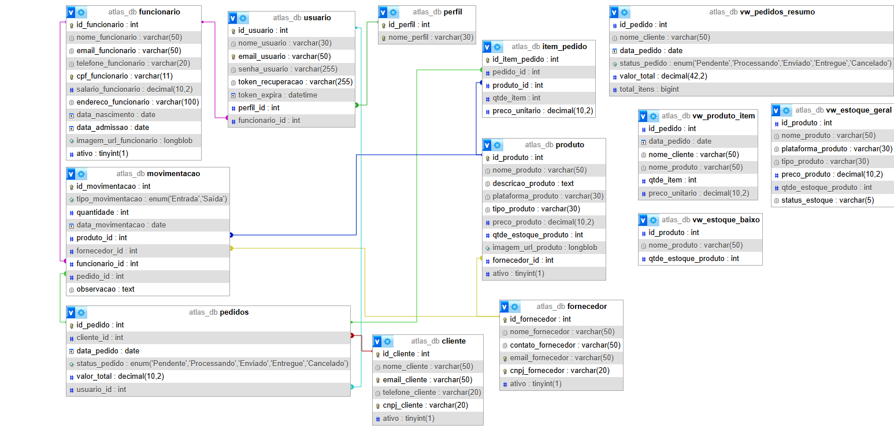
BANCO DE DADOS
MRN
(Modelo Relacional Normalizado)
Define tabelas, campos e relacionamentos para facilitar consultas, atualizações e manutenção das informações.
Daniel Balera
SESI – SENAI - IEL

Slide 6
BANCO DE DADOS
No sistema, cada Perfil está vinculado a um Usuário, e cada Usuário está associado a um Funcionário. Isso garante que as permissões e funções (definidas no perfil) estejam sempre ligadas a uma pessoa real cadastrada como funcionário.
SESI – SENAI - IEL

Slide 7
DIAGRAMA DO CASO DE USO
Prof.s3rgio@gmail.com
SESI – SENAI - IEL

Slide 8
DIAGRAMA DO CASO DE USO
Prof.s3rgio@gmail.com
SESI – SENAI - IEL

Slide 9
PROTOTIPAÇÃO DO SISTEMA
Imagem;
Explicação sobre o que é ?
Explicação da navegabilidade entre as telas;
Prof.s3rgio@gmail.com
SESI – SENAI - IEL

Slide 10
APRESENTAÇAO DO SISTEMA
Exibir o Sistema;
Realizar CRUD no Sistema;
Explicar as ações que está sendo realizada no sistema.
Prof.s3rgio@gmail.com
SESI – SENAI - IEL

Slide 11
CONCLUSÃO
O sistema oferece uma solução completa para a gestão de uma distribuidora de jogos, integrando cadastros, controle de estoque, acompanhamento de pedidos e visualização de informações em um único ambiente. Ao organizar as funções de acordo com o nível de acesso, garante eficiência, segurança e praticidade no dia a dia da operação. Com isso, proporciona maior controle sobre os processos e contribui para uma administração mais ágil e precisa.
Prof.s3rgio@gmail.com
SESI – SENAI - IEL

Slide 12
AGRADECIMENTOS
Apenas se houver!
Não obrigatório.
Prof.s3rgio@gmail.com
SESI – SENAI - IEL

Slide 13
FIM.
OBRIGADO.
Prof.s3rgio@gmail.com
SESI – SENAI - IEL

